Slide 1
Psicoestadistica (B) Universidad Siglo 21
Dr. Mauricio Zalazar
mauricio.zalazar@ues21.edu.ar

Slide 2

Contenidos
Módulo 1: Fundamentos epistemológicos y metodológicos de la medición en el comportamiento humano
1.1. La Problemática de la Medición en Psicología. Concepto de Medición. Los símbolos numéricos y su empleo en la medición. Variables y Niveles de Medición. Escalas Nominales. Escalas Ordinales. Escalas Intervalares. Escalas proporcionales.
1.2. El uso de estadística en Psicología. Áreas de la Estadística.
1.3. Estadística descriptiva e Inferencial en psicología: Ejemplos y Aplicaciones.
Módulo 2: Estadística descriptiva
2.1. Organización de Datos: Análisis de Frecuencia y Representaciones Gráficas. Expresión Resumida de la Información. Medidas de Posición. Medidas de Dispersión. Medidas de Distribución. Relaciones entre variables: coeficientes de asociación y correlación.
2.2. Aplicaciones con Software Estadístico

Slide 3

Descriptiva
Inferencial
Recopila y organiza datos y los presenta de forma informativa.
Implican el uso de datos muestrales para hacer generalizaciones o inferencias acerca de una población.

Slide 4

Descriptiva
Métodos de análisis
Recopila y organiza datos y los presenta de forma informativa.
Tendencia central: media, moda, mediana.
Medidas de variabilidad: rango, desviación estándar, coeficiente de variación.

Slide 5


Niveles de medición
Nominal: operación clasificación. Modo, coeficientes de contingencia, distribución de frecuencias. Ordinal: relaciones de orden, no existen intervalos iguales por tanto no existe la misma distancia entre dichos intervalos. Mediana, correlación por rangos (no admisible suma y resta). Intervalar: intervalos iguales, suma, resta (NO multiplicación y división). Desviación estándar, media y correlación lineal. Proporcional o de razón: existe cero absoluto. Todas las operaciones matemáticas

Slide 6
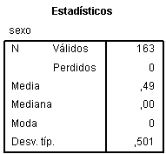
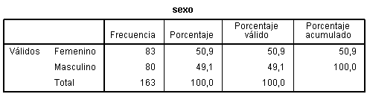
Ej. Adaptación de una escala de Autoeficacia en Matemática (Tesis de licenciatura; Zalazar-Jaime, 2013)
Sexo: variable ¿tipo?.
Codificada como 1 y 0.
0 = femenino; 1 = masculino

Slide 7
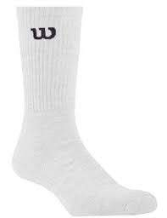

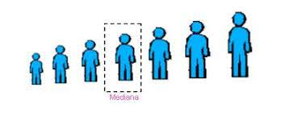
Media: suma de los valores de todas las observaciones, dividida entre el número de observaciones realizadas.
Tendencia Central
Moda: valor más frecuente en una serie de datos.
Mediana: valor central que se localiza en una serie ordenada de datos.

Slide 8
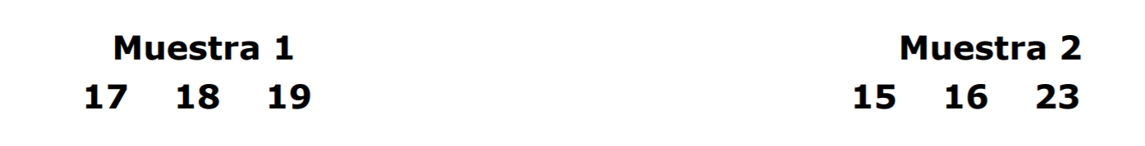
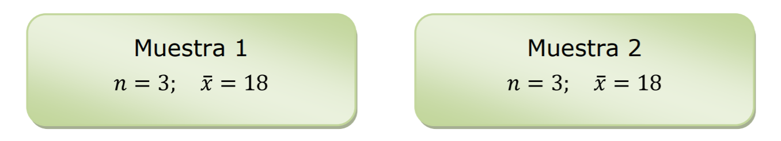
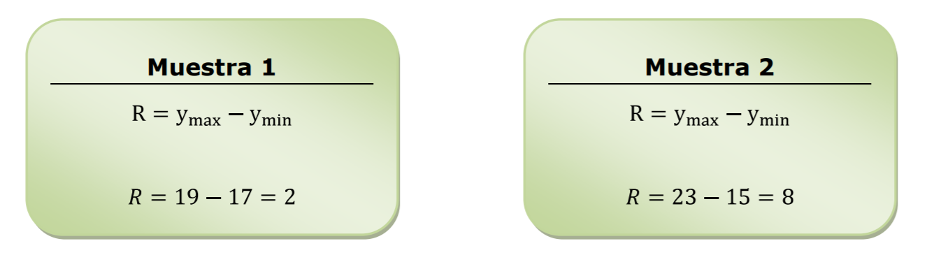
La media (o promedio) no es un indicador “fiable” para diferenciarlas.
Variabilidad
Rango: diferencia entre el mayor valor de la variable y el menor valor de la variable.
Problema: no es algo muy “preciso” solo toma dos valores. Es afectada por valores extremos.

Slide 9
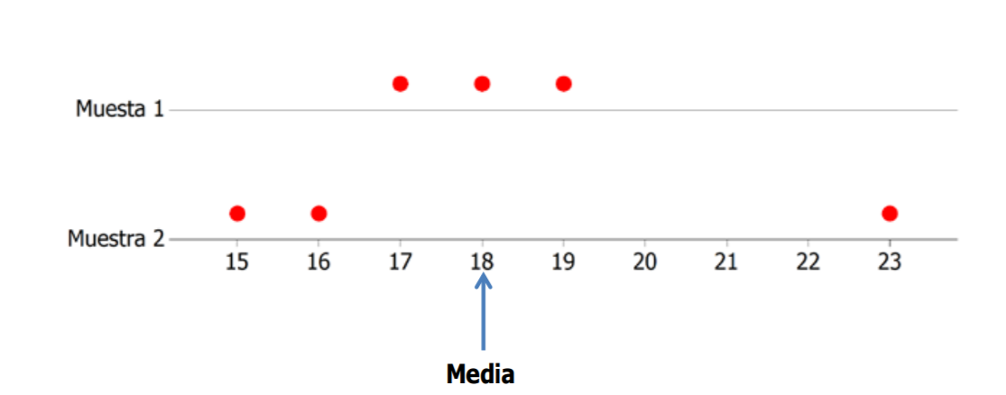
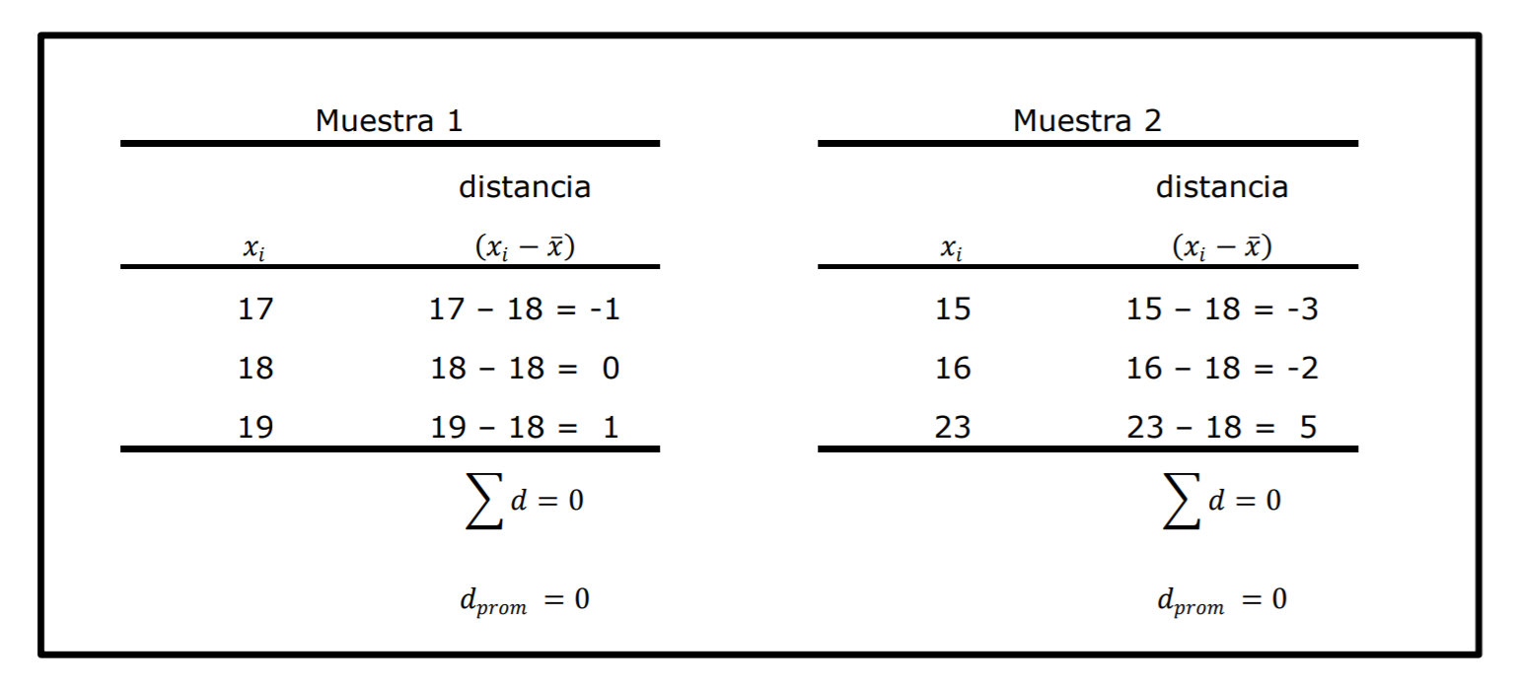
Variabilidad

Slide 10
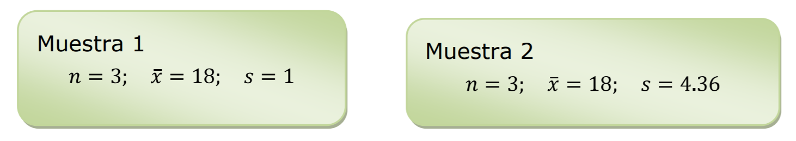
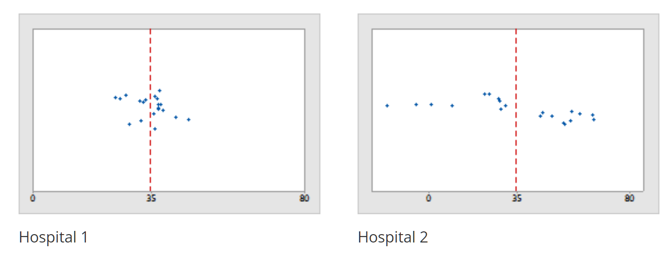
Desviación estándar: indica qué tan dispersos están los datos con respecto a la media. El símbolo σ (sigma) se utiliza frecuentemente para representar la desviación estándar de una población, mientras que s se utiliza para representar la desviación estándar de una muestra.
Variabilidad

Slide 11
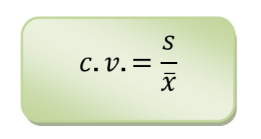
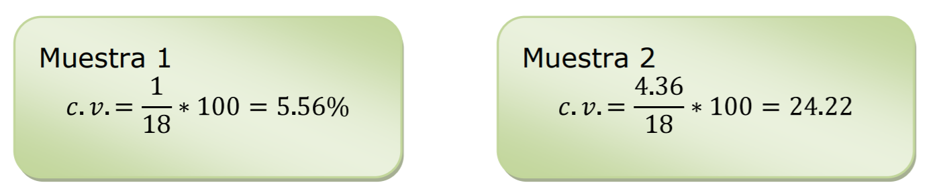
Coeficiente de variación: expresa de manera relativa la dispersión, midiendo el peso de la desviación estándar comparado con la media. El CV se expresa por lo general en porcentajes y se utiliza para comparar la variabilidad de dos o más series de datos.
Variabilidad

Slide 12
Relación entre variables

Slide 13
Los tipos de relación en referencia al tiempo
Simétricas: no es posible o no nos interesa señalar cual de las variables antecede. Solamente podemos describir que cuando una de las variables cambia, la otra también. Son denominadas de variación conjunta o covariación.
Asimétricas: cuando una de las variables antecede (temporal o lógicamente) a la otra y podemos identificarlas como antecedentes y consecuentes. También se pueden denominar como independientes y dependientes
EJEMPLO: A los alumnos que les fue bien en el parcial de estadística también les fue bien en el parcial de Evolutiva. Son simétricas porque podríamos plantear el enunciado al revés
EJEMPLO: Los alumnos que pasan mayor cantidad de horas estudiando, obtienen mejores notas. Son asimétricas porque si cambiamos el orden se altera el enunciado

Slide 14
Variable 1: tipo de vivienda
Variable 2: altura
La hipótesis sería: «cuanto más Tipo de vivienda, mayor es la altura»
Sólo aplicable a las variables con niveles de medición ordinales o métricos
Directa: cuando a los cambios crecientes de una variable, le siguen los cambios crecientes en la otra variable
Monótonas
La dirección de la relación
Inversa: cuando a los cambios crecientes de una variable, le siguen cambios decrecientes en la otra variable
No Monótona: cuando la relación que existe entre 2 variables no es la misma para toda la serie de datos.

Slide 15
Variable 1: tipo de vivienda
Variable 2: altura
La hipótesis sería: «cuanto más Tipo de vivienda, mayor es la altura»
Sólo aplicable a las variables con niveles de medición ordinales o métricos
Directa: cuando a los cambios crecientes de una variable, le siguen los cambios crecientes en la otra variable
Monótonas
La dirección de la relación
Inversa: cuando a los cambios crecientes de una variable, le siguen cambios decrecientes en la otra variable
No Monótona: cuando la relación que existe entre 2 variables no es la misma para toda la serie de datos.

Slide 16
Relación directa
Relación inversa

Slide 17
Relación no monótona

Slide 18
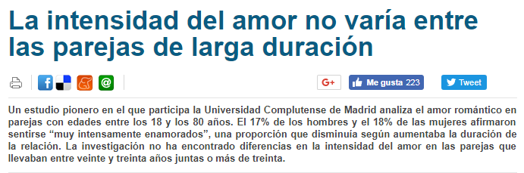
https://sci-hub.tw/10.1017/sjp.2015.79
La intensidad de la relación: permite medir la fuerza con que los cambios en una variable afectan los cambios en la otra (si son simétricas); y también permite medir la fuerza con que los cambios en una variable acompañan o covarian con la otra variable (si son simétricas
La relación puede ser:
Inexistente
Débil
Moderada
Intensa
Se mide mediante el cálculo de coeficientes. Hay una gran variedad y dependerán del nivel de medición de las variables.

Slide 19
Nivel de medición de las variables | Coeficiente | Rango de variación | Lectura
Nominal dicotómicas ambas | Q de Kendall | Desde -1 hasta 1 | No importa el signo, la relación es fuerte si es cercano a 1 ó a -1 y débil si está cerca de 0
Nominal | C de Pearson | Desde 0 hasta C_{max}, que depende de la dimensión de la tabla | Más intensa si es próximo a C_{max}
 | V de Cramer | Desde 0 hasta 1 | Más intensa si es próximo a 1
Ordinal | de Spearman | Desde -1 hasta 1 | El signo indica la dirección, positivo es directa, negativo es inversa. Fuerte si es cercano a 1 ó a -1 y débil si está cerca de 0
Proporcional | de Pearson

Slide 20
Nivel de intensidad | Coeficiente
Nulo | Menor a 0,10
Débil o pequeño | Mayor o igual a 0,10 y menor a 0,30
Moderado | Mayor o igual a 0,30 y menor a 0,50
Fuerte, intenso o grande | Mayor o igual a 0,50

